Slide 1


Slide 2

رساله ارشد رشته مهندسي کامپیوتر – گرایش معماری سیستم های کامپیوتری
یک روش بهبود یافته برای کشف و ردیابی اهداف متحرک در شبکه های حسگر بی سیم
ارائه دهنده: محمدعلی رهنما
استاد راهنما: جناب آقای دکتر محمدی
استاد مشاور: جناب آقای دکتر ستاری
داوران محترم: جناب آقای دکتر عابدی، سرکار خانم دکتر قزوینی

Slide 3
فهرست مطالب
کلیات تحقیق
مرور ادبیات موضوع
روش پیشنهادی
ارزیابی روش پیشنهادی
جمع‌بندی

Slide 4
مقدمه
کلیات تحقیق
مرور ادبیات موضوع
روش پیشنهادی
ارزیابی روش پیشنهادی
جمع‌بندی
پوشش دهی در شبکه های حسگر بی سیم را می توان اینکه چگونه به خوبی شبکه قادر به نظارت بر یک منطقه خاص است تعریف کرد .
یک گره حسگر باید همیشه Connectivity خود را حفظ کند .
Connectivity به معنای وجود حداقل یک مسیر بین گره حسگر و Data Sink است.
هرگره حسگر یک محدوده ارتباطی (Communication Range) و یک محدوده پوشش دهی (Sensing Range) دارد.
یک حسگر اسکالر می تواند حسگر دما ,جابجایی , رطوبت , فشار و ... باشد .

Slide 5
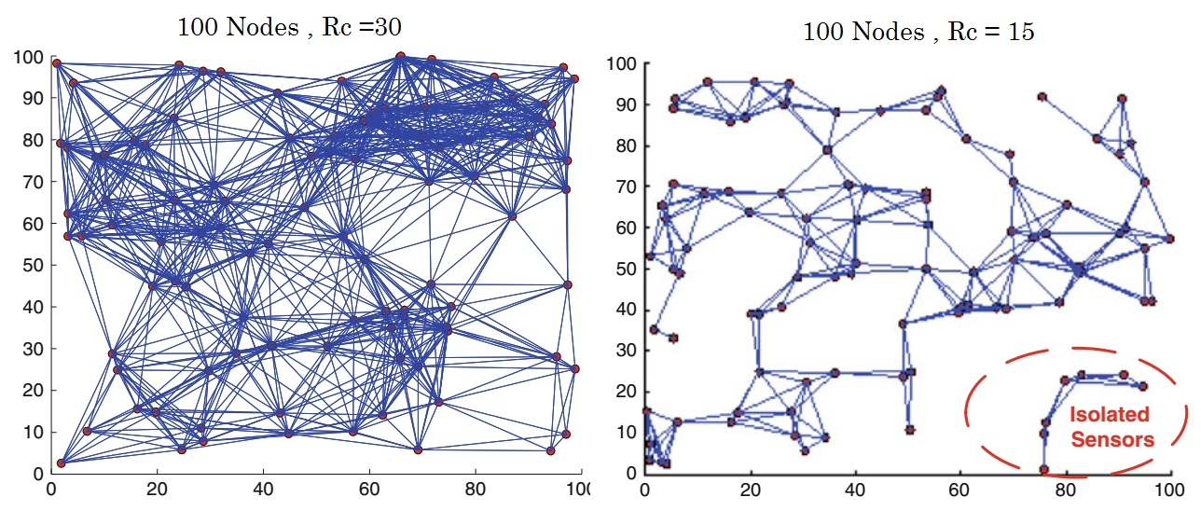
Communication Range
کلیات تحقیق
مرور ادبیات موضوع
روش پیشنهادی
ارزیابی روش پیشنهادی
جمع‌بندی

Slide 6
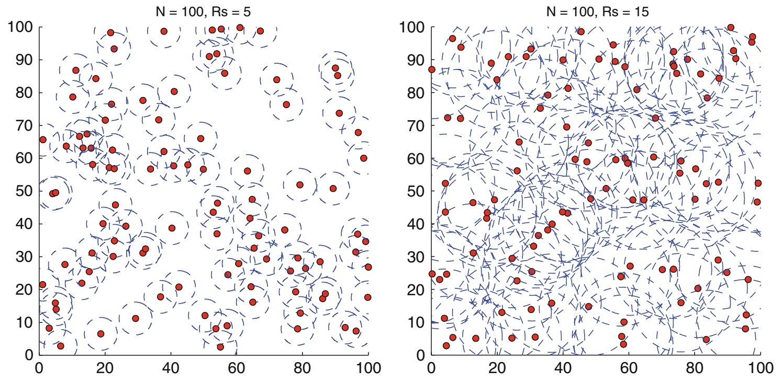
Sensing Range
کلیات تحقیق
مرور ادبیات موضوع
روش پیشنهادی
ارزیابی روش پیشنهادی
جمع‌بندی

Slide 7
عوامل مهم در پوشش دهی
کلیات تحقیق
مرور ادبیات موضوع
روش پیشنهادی
ارزیابی روش پیشنهادی
جمع‌بندی
1. انواع پوشش دهی (Coverage Types)
2. مستقر شدن گره ها (Node Deployment)
3.انواع گره حسگر (Sensor Node Types)
4.ثابت های موثر در پوشش دهی (QOS Constraints)
5.پیاده سازی الگوریتم (Distributed or Centralized)

Slide 8
انواع پوشش دهی (Coverage Types)
کلیات تحقیق
مرور ادبیات موضوع
روش پیشنهادی
ارزیابی روش پیشنهادی
جمع‌بندی
نظارت در شبکه های حسگر در 3 جنبه بررسی می شوند :
1.نظارت بر تمام یک محیط مشخص شده.
2.نظارت برچند هدف مشخص شده.
3.کنترل یک مرز و اعلام عبور غیر مجاز.
بسته به محیط مورد بررسی پوشش دهی مختلفی مورد نیاز است:
Full Blanket Coverage, Target Coverage, Barrier Coverage

Slide 9
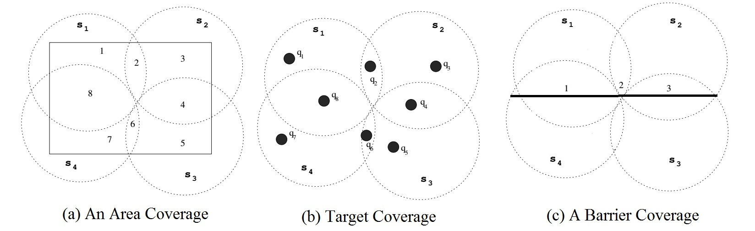
انواع پوشش دهی (Coverage Types)
کلیات تحقیق
مرور ادبیات موضوع
روش پیشنهادی
ارزیابی روش پیشنهادی
جمع‌بندی

Slide 10
مستقر شدن گره ها (Deployment)
کلیات تحقیق
مرور ادبیات موضوع
روش پیشنهادی
ارزیابی روش پیشنهادی
جمع‌بندی
مستقر شدن گره ها در شبکه را می توان از دو جنبه تعداد گره و قابلیت جابجایی گره ها بررسی کرد.
از نظر تعداد گره مستقر شدن به دو نوع Sparse Deployment و Dense Deployment تقسیم می شود.
از نظر قابلیت جابجایی گرهها به دو نوع Node Staticو Mobile Node تقسیم می شوند.
به طور کلی برای مستقر شدن دو روش Random Deployment و Deterministic Deployment وجود دارد .

Slide 11
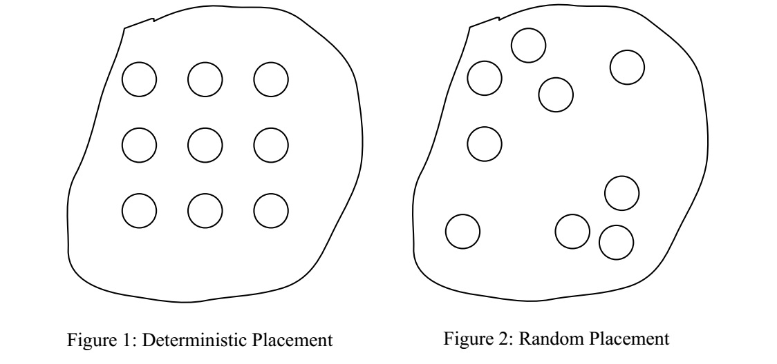
روش های مستقر شدن گره ها
کلیات تحقیق
مرور ادبیات موضوع
روش پیشنهادی
ارزیابی روش پیشنهادی
جمع‌بندی

Slide 12
انواع گره حسگر (Sensor Node Types)
کلیات تحقیق
مرور ادبیات موضوع
روش پیشنهادی
ارزیابی روش پیشنهادی
جمع‌بندی
در شبکه های حسگر گره ها به دو نوع همگن(Homogenous) و ناهمگن (Heterogeneous) تقسیم می شوند .
گره های همگن از لحاظ برد حسگری و برد ارسال یکسان هستند .
الگوریتم پوشش دهی که در یک شبکه با گره های ناهمگن قابل استفاده است در شبکه های همگن نیز قابل استفاده خواهد بود.
در شبکه ناهمگن گره های با برد بیشتر به عنوان Cluster Head انتخاب می شوند.

Slide 13
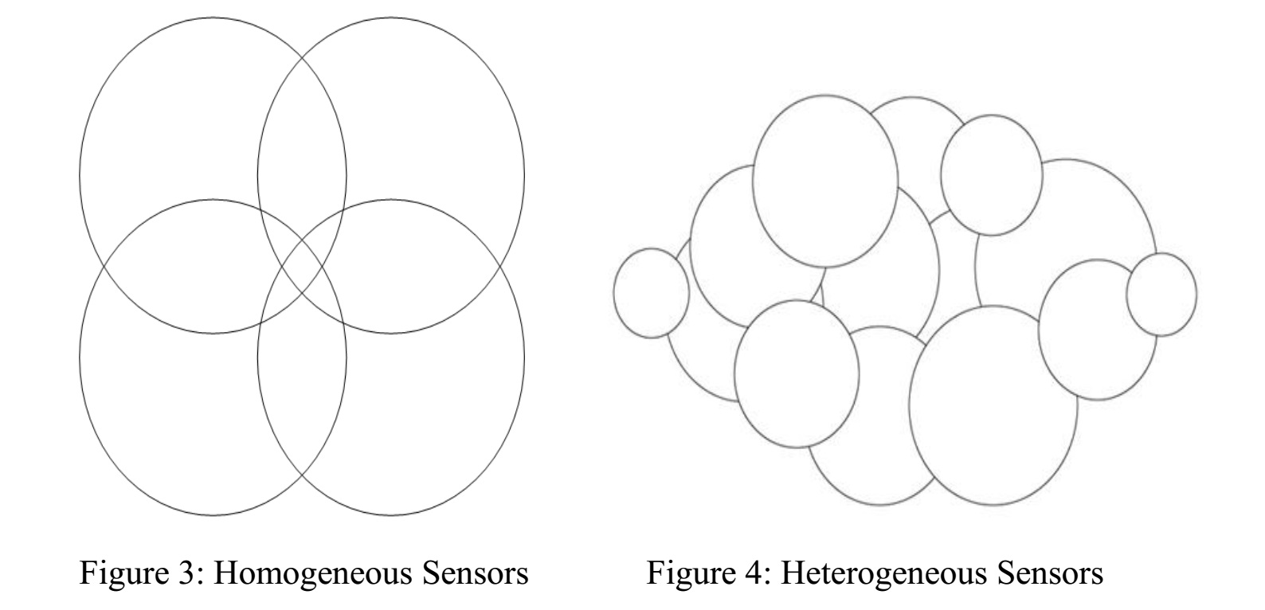
انواع گره حسگر (Sensor Node Types)
کلیات تحقیق
مرور ادبیات موضوع
روش پیشنهادی
ارزیابی روش پیشنهادی
جمع‌بندی

Slide 14
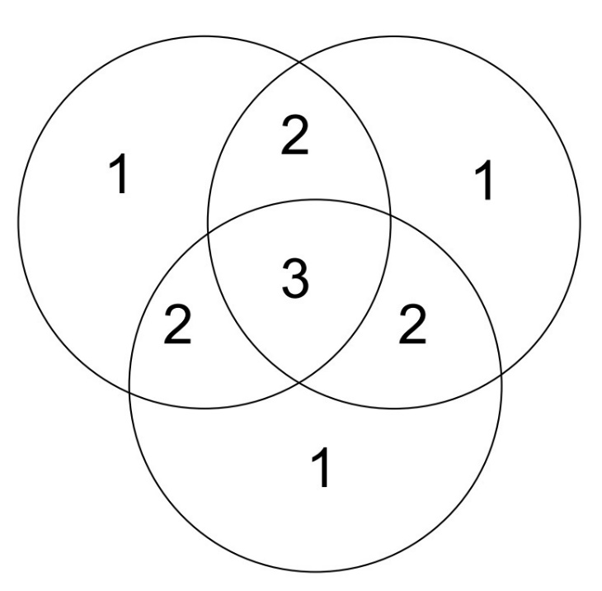
ثابت های موثر در پوشش دهی
کلیات تحقیق
مرور ادبیات موضوع
روش پیشنهادی
ارزیابی روش پیشنهادی
جمع‌بندی
مهمترین مؤلفه در کیفیت سرویس مصرف انرژی است .
مؤلفه دوم K-Coverage است.
هدف داشتن پوشش بیشتر با مصرف انرژی کمتر

Slide 15
پیاده سازی الگوریتم
کلیات تحقیق
مرور ادبیات موضوع
روش پیشنهادی
ارزیابی روش پیشنهادی
جمع‌بندی
پس از مستقر شدن گره ها باید الگوریتم پوشش دهی اجرا و پوشش دهی بررسی شود.
الگوریتم می تواند توزیع شده (Distributed) و یا متمرکز (Centralized) باشد .
برای مثال یک الگوریتم متمرکز در Base Station با اطلاعات دریافت شده بررسی می کند که کدام گره ها به حالت Sleep بروند .
الگوریتم DOCA یک الگوریتم توزیع شده است که در آن هر گره بسته به انرژی خودش زمان Waiting خود را تنظیم می کند .

Slide 16
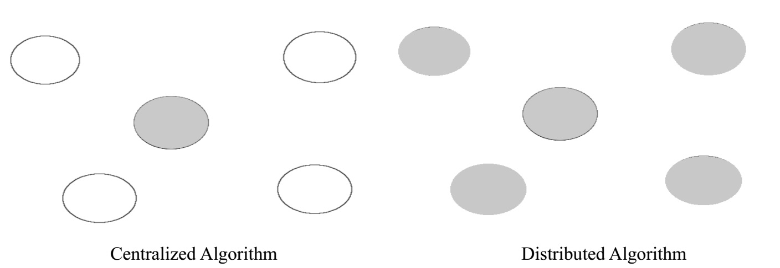
پیاده سازی الگوریتم
کلیات تحقیق
مرور ادبیات موضوع
روش پیشنهادی
ارزیابی روش پیشنهادی
جمع‌بندی

Slide 17
چهارچوب راهکار ارائه شده
کلیات تحقیق
مرور ادبیات موضوع
روش پیشنهادی
ارزیابی روش پیشنهادی
جمع‌بندی
به طور کلی این پژوهش به دو فاز تقسیم بندی شده است، فاز اول طراحی یک تابع بهینه برای تصمیم گیری و فاز دوم ساخت شبیه ساز و انجام عمل ردیابی اهداف متحرک.
در این فاز اول این پژوهش هدف طراحی یک تابع برای تصمیم گیری و بهینه سازی شبکه در جهت افزایش طول عمر شبکه و پوشش دهی بیشتر میباشد زیرا اگر شبکه دارای طول عمر کمی باشد و گره های زنده لازم برای ارسال اطلاعات و پوشش محیط در اختیار نداشته باشد نمی تواند به ردیابی و پوشش اهداف متحرک بپردازد بر این اساس باید از الگوریتم های برای روشن و خاموش بودن گره ها در این شبکه ها استفاده نمود تا طول عمر و پوشش دهی شبکه را افزایش دهد بر اساس این الگوریتم گره هایی روشن و بقیه خاموش میشوند تا بتوان اطلاعات لازم از اهداف متحرک در شبکه با مصرف کم انرژی و پوشش دهی بیشتر ارسال نمود .
به منظور به حداکثر رساندن طول عمر شبکه ، فقط مجموعه ای از گره های سنسور منتخب از مجموعه برای نظارت بر تمام اهداف فعال می شوند.

Slide 18
بخش های مورد بررسی در فاز اول
کلیات تحقیق
مرور ادبیات موضوع
روش پیشنهادی
ارزیابی روش پیشنهادی
جمع‌بندی
بخش اول
مدل کردن شبکه حسگر بیسیم بر اساس الگوریتم ژنتیک
بخش دوم
بررسی تابع برازندگی بر اساس چند تابع هدف
بخش سوم
الگوریتم ترکیبی ژنتیک و فازی برای گره های روشن

Slide 19
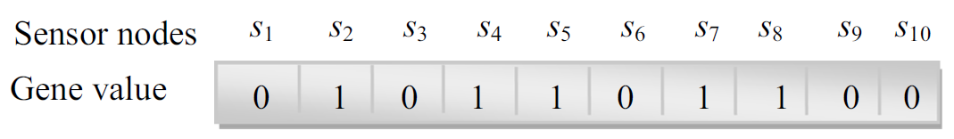
مدل کردن شبکه حسگر بیسم
کلیات تحقیق
مرور ادبیات موضوع
روش پیشنهادی
ارزیابی روش پیشنهادی
جمع‌بندی
یک شبکه حسگر بی سیم با گره های ثابت در نظر بگیرید
هر گره حسگر می تواند با گره هایی که در برد رادیویی اش قرار دارد انتقال داده داشته باشد توان حسگر ها متغییر و حداکثر برد رادیویی گره های حسگر یکسان است
هدف در فاز اول این پژوهش انتخاب گره های روشن می باشد. برای این منظور شبکه حسگر بیسیم را به صورت یک گراف و برای هر گره یک شماره منحصر به فرد در نظر گرفته می شود

Slide 20
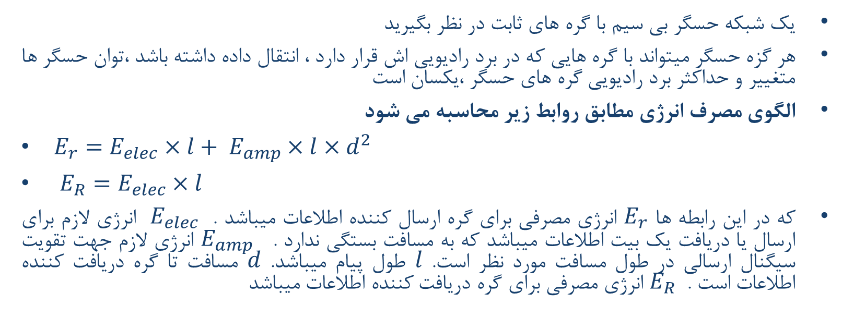
ويژگيهاي مهم و اصلي شبکه هاي سنسور
کلیات تحقیق
مرور ادبیات موضوع
روش پیشنهادی
ارزیابی روش پیشنهادی
جمع‌بندی
یک شبکه حسگر بی سیم با گره های ثابت در نظر بگیرید
هر گزه حسگر میتواند با گره هایی که در برد رادیویی اش قرار دارد ، انتقال داده داشته باشد ،توان حسگر ها متغییر و حداکثر برد رادیویی گره های حسگر ،یکسان است
الگوی مصرف انرژی مطابق روابط زیر محاسبه می شود
$E_{r}=E_{elec}×l+ E_{amp}×l×d^{2}$
$E_{R}=E_{elec}×l$
که در این رابطه ها $E_{r}$ انرژی مصرفی برای گره ارسال کننده اطلاعات میباشد . $E_{elec}$ انرژی لازم برای ارسال یا دریافت یک بیت اطلاعات میباشد که به مسافت بستگی ندارد . $E_{amp}$ انرژی لازم جهت تقویت سیگنال ارسالی در طول مسافت مورد نظر است. $l$ طول پیام میباشد. $d$ مسافت تا گره دریافت کننده اطلاعات است . $E_{R}$ انرژی مصرفی برای گره دریافت کننده اطلاعات میباشد

Slide 21

مولفه های تابع برازندگی
کلیات تحقیق
مرور ادبیات موضوع
روش پیشنهادی
ارزیابی روش پیشنهادی
جمع‌بندی
مجموع گره های روشن
$$Minimize ƒ_{1}= \sum_{i=1}^{N}{{g }_{i}}$$
مجموع اهداف پوشش داده شده توسط سنسورهای انتخابی
$$Maximize ƒ_{1}= \sum_{i=1}^{K}{{γ_{cost}}^{(λΩ)}}$$

Slide 22

مولفه های تابع برازندگی
کلیات تحقیق
مرور ادبیات موضوع
روش پیشنهادی
ارزیابی روش پیشنهادی
جمع‌بندی
میزان پوشش سنسورها توسط یکدیگر
$$Maximize ƒ_{3}= \sum_{i=1}^{N}{({{{g }_{i}×η}_{cost}}^{(SΩ)}})$$
کمترین میزان مصرف انرژی
$$Maximize ƒ_{4}=Min\left\{E_{R}\left(S_{i}\right) | g_{i}=1.∀i.1≤i≤N\right\}$$

Slide 23
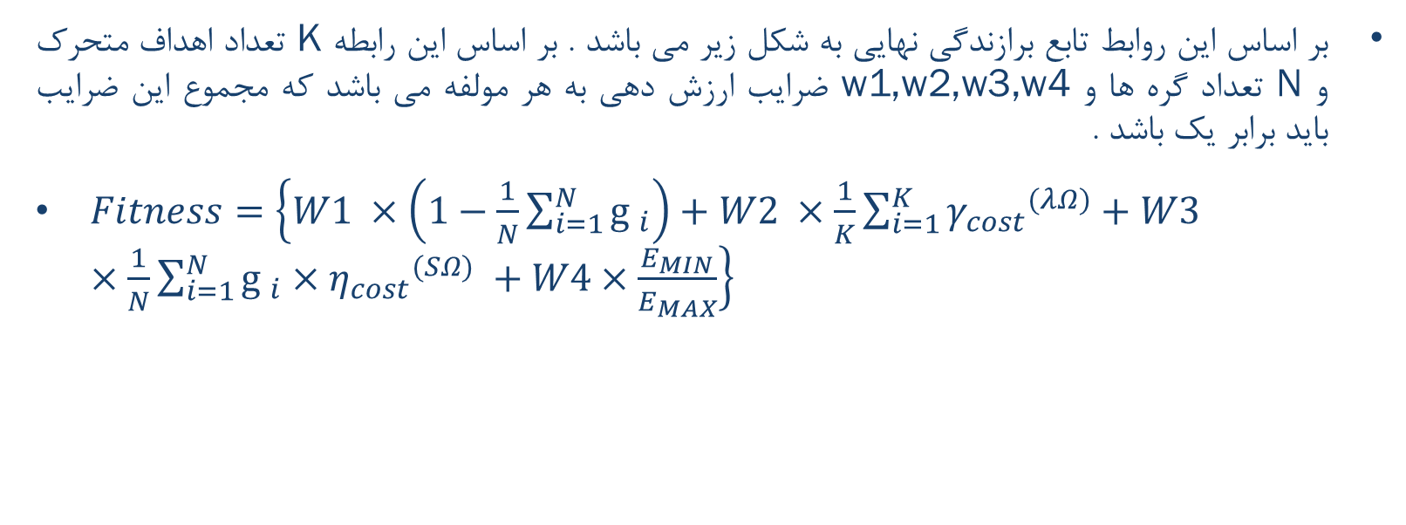
محاسبه تابع برازندگی
کلیات تحقیق
مرور ادبیات موضوع
روش پیشنهادی
ارزیابی روش پیشنهادی
جمع‌بندی
بر اساس این روابط تابع برازندگی نهایی به شکل زیر می باشد . بر اساس این رابطه K تعداد اهداف متحرک و N تعداد گره ها و w1,w2,w3,w4 ضرایب ارزش دهی به هر مولفه می باشد که مجموع این ضرایب باید برابر یک باشد .
$Fitness=\left\{W1 ×\left(1−\frac{1}{N}\sum_{i=1}^{N}{{g }_{i}}\right)+W2 ×\frac{1}{K}\sum_{i=1}^{K}{{γ_{cost}}^{(λΩ)}}+W3×\frac{1}{N}\sum_{i=1}^{N}{{{{g }_{i}×η}_{cost}}^{(SΩ)}} +W4×\frac{E_{MIN}}{E_{MAX}}\right\}$

Slide 24
الگوریتم ژنتیک
کلیات تحقیق
مرور ادبیات موضوع
روش پیشنهادی
ارزیابی روش پیشنهادی
جمع‌بندی
ايده اصلي GA از نظریه تكاملي داروين (1859) گرفته‌شده است. نظريه تكاملي داروين آن دسته از صفات طبيعي كه با قوانين طبيعي سازگاري بيشتري دارند، شانس بقاء بيشتري دارند.
نظریه تكاملي داروين، هيچ اثبات تحليلي و قطعی ندارد، اما ازنظر تجربي و آماری تائيد شده است. به‌عبارت‌دیگر افراد يك جامعه (انساني/حيواني/ گياهي/...) از طريق جفت‌گیری (زادوولد) نسل جدیدی ایجاد می‌کند.
شانس بقاء يك فرد در نسل جديد به تركيب خاص كروموزومي آن فرد در نسل جديد وابسته است. به‌جز در موارد استثنايي كه ممكن است جهش‌هایی در خصوصيات يك فرد نسل جديد رخ دهد، معمولاً افراد نسل جديد سازگاري بيشتري با طبيعت دارند.
در اغلب موارد افراد جهش‌یافته با طبيعت ناسازگارند. در موارد نادر، ممكن است موجودي با خصوصیات بسيار عالي و سازگاری بالا تولید شود. به‌طور خلاصه در هر نسل به گونه‌های بهتر، فرصت تولیدمثل داده‌شده و گونه‌های دارای خصوصیات نامطلوب به‌تدریج از بین می‌روند. درنتیجه باگذشت زمان افراد نسل‌های مختلف تکامل میابند.

Slide 25
الگوریتم ژنتیک
کلیات تحقیق
مرور ادبیات موضوع
روش پیشنهادی
ارزیابی روش پیشنهادی
جمع‌بندی
ساختار الگوریتم ژنتیکی
کروموزم
جمعیت
عملگر انتخاب
عملگر آمیزش
عملگر جهش
تابع برازندگی

Slide 26
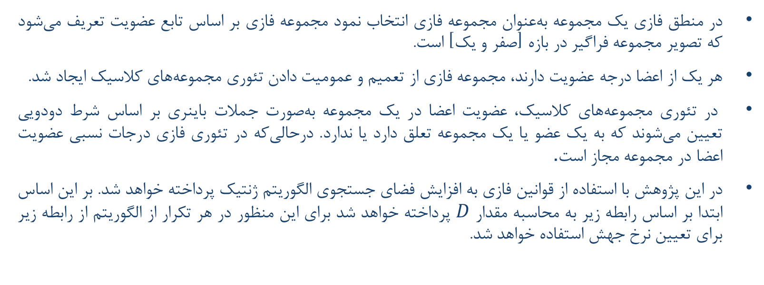
استفاده از منطق فازی در روش پیشنهادی
کلیات تحقیق
مرور ادبیات موضوع
روش پیشنهادی
ارزیابی روش پیشنهادی
جمع‌بندی
در منطق فازی یک مجموعه به‌عنوان مجموعه فازی انتخاب نمود مجموعه فازی بر اساس تابع عضویت تعریف می‌شود که تصویر مجموعه فراگیر در بازه [صفر و یک] است.
هر یک از اعضا درجه عضویت دارند، مجموعه فازی از تعمیم و عمومیت دادن تئوری مجموعه‌های کلاسیک ایجاد شد.
در تئوری مجموعه‌های کلاسیک، عضویت اعضا در یک مجموعه به‌صورت جملات باینری بر اساس شرط دودویی تعیین می‌شوند که به یک عضو یا یک مجموعه تعلق دارد یا ندارد. درحالی‌که در تئوری فازی درجات نسبی عضویت اعضا در مجموعه مجاز است.
در این پژوهش با استفاده از قوانین فازی به افزایش فضای جستجوی الگوریتم ژنتیک پرداخته خواهد شد. بر این اساس ابتدا بر اساس رابطه زیر به محاسبه مقدار $D$ پرداخته خواهد شد برای این منظور در هر تکرار از الگوریتم از رابطه زیر برای تعیین نرخ جهش استفاده خواهد شد.

Slide 27
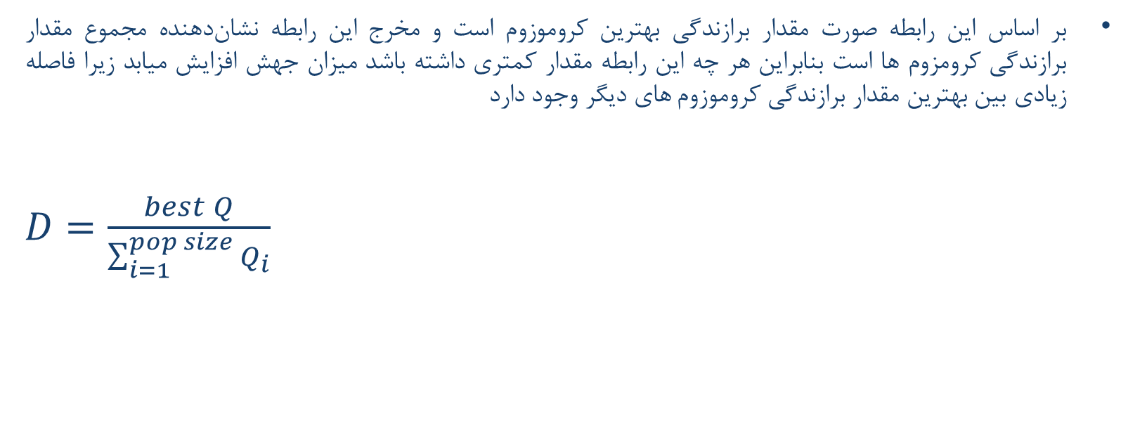
استفاده از منطق فازی در روش پیشنهادی
کلیات تحقیق
مرور ادبیات موضوع
روش پیشنهادی
ارزیابی روش پیشنهادی
جمع‌بندی
بر اساس این رابطه صورت مقدار برازندگی بهترین کروموزوم است و مخرج این رابطه نشان‌دهنده مجموع مقدار برازندگی کرومزوم ها است بنابراین هر چه این رابطه مقدار کمتری داشته باشد میزان جهش افزایش میابد زیرا فاصله زیادی بین بهترین مقدار برازندگی کروموزوم های دیگر وجود دارد
$D=\frac{best Q}{\sum_{i=1}^{pop size}{Q_{i}}}$
مقدار D | وضعیت | نرخ جهش
0≤D≤0.25 | خیلی کم | 80 درصد
0.25≤D≤0.5 | کم | 60 درصد
0.5≤D≤0.0.75 | متوسط | 40 درصد
0.75≤D≤1 | زیاد | 20 درصد

Slide 28
بخش های مورد بررسی در فاز دوم
کلیات تحقیق
مرور ادبیات موضوع
روش پیشنهادی
ارزیابی روش پیشنهادی
جمع‌بندی
بخش اول
استقرار و خوشه بندی
بخش دوم
کشف اهداف متحرک
بخش سوم
ردیابی اهداف متحرک
بخش چهارم
بازیابی اهداف متحرک

Slide 29
استقرار و خوشه بندی
کلیات تحقیق
مرور ادبیات موضوع
روش پیشنهادی
ارزیابی روش پیشنهادی
جمع‌بندی
در اﻳﻦ ﻣﺮﺣﻠﻪ ﮔﺮهﻫﺎ، ﻫﻤﺴﺎﻳﻪﻫﺎى ﺧﻮد را ﺷﻨﺎﺳﺎﻳﻰ و ﻋﻤﻞ ﺧﻮﺷﻪﺑﻨﺪى را ﻣﻄﺎﺑﻖ ﺑﺎ پروتكل ﺧﻮﺷﻪﺑﻨﺪىLEACH اﻧﺠﺎم ﻣﻰدﻫﻨﺪ. اين پروتكل يكى از معروفترين پروتكل هاى سلسله مراتبى براى شبكه هاى حسگر بى سيم است .
اين پروتكل يكى از معروفترين پروتكل هاى سلسله مراتبى براى شبكه هاى حسگر بى سيم است[.١١ ]در اين پروتكل زمان به قسمتهايى به نام دور تقسيم مى شود .هر دور نيز به دو فاز تقسيم مى شود . فاز اول راه اندازى نام دارد كه در واقع فاز تشكيل خوشه ها است و فاز دوم مربوط به عملكرد عادى شبكه است كه فاز حالت پايدار نام دارد. در فاز اول بنابر يك تابع احتمال تطبيقى،سرخوشه ها ٢ انتشا مى شوند .انتشا سرخوشه ها بدين صورت است كه هر گره ى حسگر يك عدد به صورت تصادفى بين صفرو يك انتشا مى كند .اگر اين عدد كوچكتر از يك آستانه ى تعيين شده باشد، در طول آن دور آن گره به عنوان سرخوشه انتخا ب مى شود.
اين تابع احتمالى طورى طراحى شده است كه در ظرف تعداد مشخصى از دورها هر حسگر فقط يك بار سرخوشه شودو بدين صورت مصرف انرژى روى كل شبكه پخش شود .پس از آنكه در فاز راه اندازى هر دور، سرخوشه ها انتخاب شدند، هر سرخوشه انتخاب خود را به عنوان سرخوشه به ساير گره ها اعلام مى كند و هر گره نيز سرخوشه مناسب براى خود را انتخاب مى كند و اين امر را به سرخوشه مربوطه اعلام مى كند .سپس هر سرخوشه براى حسگرهاى خوشه ى خود برنامه ريزى زمانى انجام مى دهد وبراى هر حسگر يك برش زمانى تخصيص مى دهد تا بواسطه آن از رخداد تصادم بين داده هاى حسگرهاى هر خوشه جلوگيرى شود.در فاز دوم هر حسگر داده ى خود را در برش زمانى خودش مى فرستد و سرخوشه پس از دريافت همه اطلاعات حسگرهاى موجود در خوشه اش، آنها راتركيب كرده و به ايستگاه پايه مى فرستد .با توجه به اينكه هر سرخوشه همه داده هاى حسگرهاى موجود در خوشه را تركيب مى كند، در حجم داده هاى ارسالى به ايستگاه پايه و در نتيجه در مصرف انرژى صرفه جويى قابل توجهى بدست مى آيد.

Slide 30
کشف هدف
کلیات تحقیق
مرور ادبیات موضوع
روش پیشنهادی
ارزیابی روش پیشنهادی
جمع‌بندی
در این پژوهش برای اطمینان از کشف اهداف پس از پخش تصادفی گره ها در محیط، گره هایی که در مرز محیط مورد بررسی قرار گرفته اند (گره هایی که فاصله طول و یا عرض جغرافیایی آنها از مرز کمتر از شعاع حسگری است) همیشه روش هستند و برای جلوگیری از اتمام انرژی آنها به صورت دوره با گره ها جدید جایگزین خواهند شد
درصورتی که یک هدف به محیط وارد شود، ﺗﻌﺪادى از ﮔﺮهﻫﺎى ﺣﺴﮕﺮ وﺟﻮد ﻫﺪف را در ﺣﻮزه ى ﺣﺴﻰ ﺧﻮد ﺗﺸﺨﻴﺺ ﺧﻮاﻫﻨﺪ داد. این ﮔﺮهﻫﺎ ﻛﻪ ﻫﺪف را ﺷﻨﺎﺳﺎﻳﻰ ﻧﻤﻮده اﻧﺪ ﺑﻪ ﺳﺮﺧﻮﺷﻪ ﭘﻴﻐﺎﻣﻰ در ﻗﺎﻟﺐ ﺷﻜﻞ ٥ ارﺳﺎل ﻣﻰﻛﻨﻨﺪ.

Slide 31
ردیابی اهداف متحرک
کلیات تحقیق
مرور ادبیات موضوع
روش پیشنهادی
ارزیابی روش پیشنهادی
جمع‌بندی
در اﻳﻦ ﻣﺮﺣﻠﻪ، ﺳﺮﺧﻮﺷﻪ ﺑﻪ ﻛﻤﻚ ﻓﺎﺻﻠﻪ ﮔﺮهﻫﺎى ﻋﻀﻮ از ﻫﺪف ﻣﺘﺤﺮك ﻣﺨﺘﺼﺎت ﻫﺪف ﻣﺘﺤﺮك و تعداد اهداف موجود در محدوده را ﺗﻌﻴﻴﻦ و به همراه اطلاعات گره های حسگر در خوشه خود برای ایستگاه ارسال می کند، سپس ایستگاه به کمک اطلاعات دریافتی از سرخوشه ها با اجرای الگوریتم تصمیم گیری پیشنهادی در فاز اول این پژوهش، وضعیت گره ها را محاسبه کرده و به سرخوشه ها اطلاع داده و درنتیجه گره های حسگر مشخص شده تغییر وضعیت خواهند داد

Slide 32
بازیابی اهداف متحرک
کلیات تحقیق
مرور ادبیات موضوع
روش پیشنهادی
ارزیابی روش پیشنهادی
جمع‌بندی
ﺑﺎزﻳﺎﺑﻰ ﻫﺪف در این پژوهش شامل ﺳﻪ ﻣﺮﺣﻠﻪ است ﻛﻪ در ﺻﻮرﺗﻰ ﻛﻪ ﮔﺮهﻫﺎ در ﻣﺮﺣﻠﻪ اول ﻣﻮﻓﻖ ﺑﻪ ﺑﺎزﻳﺎﺑﻰ ﻫﺪف ﻧﺸﻮﻧﺪ، ﻣﺮاﺣﻞ دوم و ﺳﻮم اﺟﺮا ﻣﻰﺷﻮﻧﺪ. اﻳﻦ ﻣﺮاﺣﻞ ﻋﺒﺎرﺗﻨﺪ از:
• ﻣﺮﺣﻠﻪ اول: ﺑﺎ از دﺳﺖ رﻓﺘﻦ ﻫﺪف در اﻳﺘﺪا ﮔﺮهﻫﺎى دﻧﺒﺎل ﻛﻨﻨﺪه در اﻟﮕﻮرﻳﺘﻢ پیشنهادی ﺑﺎ ﺷﻌﺎع ﺑﺎﻻﺗﺮ ﺑﻪ ﺣﺲ ﻛﺮدن اﻟﮕﻮرﻳﺘﻢ ﺗﺤﺖ ﭘﻮﺷﺶ ﺧﻮد ﭘﺮداﺧﺘﻪ ﺗﺎ ﻫﺪف ﻣﻮرد ﻧﻈﺮ را ﺑﺎزﻳﺎﺑﻰ ﻧﻤﺎﻳند
• ﻣﺮﺣﻠﻪ دوم: در ﺻﻮرت ﻛﺸﻒ ﻧﺸﺪن ﻫﺪف، ﺳﺮﺧﻮﺷﻪى ﺧﻮﺷﻪ ﻓﻌﺎل، ﺳﺮﺧﻮﺷﻪى ﻫﻤﺴﺎﻳﻪ را از اﻳﻦ اﻣﺮ آﮔﺎه ﻣﻰ-ﺳﺎزد. ﺳﺮﺧﻮﺷﻪ ﻫﻤﺴﺎﻳﻪ ﻣﻮرد ﻧﻈﺮ ﻧﺰدﻳﻚﺗﺮﻳﻦ ﮔﺮه ﻣﺮزى ﺑﻪ ﺧﻮﺷﻪ ﻣﻮرد ﻧﻈﺮ را ﺟﻬﺖ ﻫﻤﻜﺎرى ﺑﺎ ﮔﺮهﻫﺎى ﺧﻮﺷﻪ ﻫﻤﺴﺎﻳﻪ ﻓﻌﺎل ﻛﺮد و ﺟﺴﺘﺠﻮ در ﻣﺤﺪوده ﻣﻮرد ﻧﻈﺮ ﺑﺎ ﻫﻤﻜﺎرى ﮔﺮه ﻓﻌﺎل ﺷﺪه اداﻣﻪ ﻣﻰﻳﺎﺑﺪ.
• ﻣﺮﺣﻠﻪ ﺳﻮم: در ﺻﻮرت ﺷﻜﺴﺖ در ﺑﺎزﻳﺎﺑﻰ ﻫﺪف در دو ﻣﺮﺣﻠﻪ ﭘﻴﺶ، ﺑﺎ ﺗﻮﺟﻪ ﺑﻪ ﻧﺤﻮه ﺣﺮﻛﺖ آﺧﺮﻳﻦ ﻟﺤﻈﻪ ﻫﺪف و ﺳﺮﻋﺖ ﻫﺪف ﻣﻮرد ﻧﻈﺮ ﮔﺮهﻫﺎى ﺑﻴﺸﺘﺮى را ﺑﻪ ﻣﻨﻈﻮر ﺟﺴﺘﺠﻮ ﻓﻌﺎل ﻣﻰﺳﺎزد:
o ﺳﺮﻋﺖ ﻳﻚ ﻣﺘﺮ ﺑﺮ ﺛﺎﻧﻴﻪ: ﺳﺮﺧﻮﺷﻪى ﺧﻮﺷﻪ ﻓﻌﺎل در ﻫﺮ ﺑﺎر اﺟﺮاى و ﺑﺎزﻳﺎﺑﻰ ﻫﺪف ﺗﻮﺳﻂ اﻟﮕﻮرﻳﺘﻢ ﺟﺴﺘﺠﻮ ﻳﻚ ﮔﺮه ﺑﺎ ﺗﻮﺟﻪ ﺑﻪ زاوﻳﻪ ﺣﺮﻛﺖ ﻫﺪف در ﺟﻬﺖ ﺑﺎزﻳﺎﺑﻰ ﻓﻌﺎل ﻣﻰﻧﻤﺎﻳﺪ.
o ﺳﺮﻋﺖ ﭘﻨﺞ ﻣﺘﺮ ﺑﺮ ﺛﺎﻧﻴﻪ: ﺳﺮﺧﻮﺷﻪى ﺧﻮﺷﻪ ﻓﻌﺎل در ﻫﺮ ﺑﺎر اﺟﺮا و ﺑﺎزﻳﺎﺑﻰ ﻫﺪف ﺗﻮﺳﻂ اﻟﮕﻮرﻳﺘﻢ ﺟﺴﺘﺠﻮ دو ﮔﺮه ﺑﺎ ﺗﻮﺟﻪ ﺑﻪ زاوﻳﻪ ﺣﺮﻛﺖ ﻫﺪف در ﺟﻬﺖ ﺑﺎزﻳﺎﺑﻰ ﻓﻌﺎل ﻣﻰﻧﻤﺎﻳﺪ.
o ﺳﺮﻋﺖ ده ﻣﺘﺮ ﺑﺮ ﺛﺎﻧﻴﻪ: ﺳﺮﺧﻮﺷﻪى ﺧﻮﺷﻪ ﻓﻌﺎل در ﻫﺮ ﺑﺎر اﺟﺮا و ﺑﺎزﻳﺎﺑﻰ ﻫﺪف ﺗﻮﺳﻂ اﻟﮕﻮرﻳﺘﻢ ﺟﺴﺘﺠﻮ ﺳﻪ ﮔﺮه ﺑﺎ ﺗﻮﺟﻪ ﺑﻪ زاوﻳﻪ ﺣﺮﻛﺖ ﻫﺪف در ﺟﻬﺖ ﺑﺎزﻳﺎﺑﻰ ﻓﻌﺎل ﻣﻰﻧﻤﺎﻳﺪ.
در ﻫﻤﻪ ى ﺳﺮﻋﺖ ﻫﺎى ﺑﻴﺎن ﺷﺪه ﻓﻌﺎل ﻧﻤﻮدن ﮔﺮه ﺑﺎ ﺗﻮﺟﻪ ﺑﻪ زاوﻳﻪ ﺣﺮﻛﺖ ﻫﺪف در آﺧﺮﻳﻦ ﻟﺤﻈﻪ، در ﻳﻜﻰ از زواﻳﺎى ﺷﻤﺎل، ﺷﻤﺎل ﻏﺮﺑﻰ، ﺷﻤﺎل ﺷﺮﻗﻰ، ﺟﻨﻮب، ﺟﻨﻮب ﺷﺮﻗﻰ، ﺟﻨﻮب ﻏﺮﺑﻰ، ﺷﺮق و ﻳﺎ ﻏﺮب ﻣﻰﺑﺎﺷﺪ. در ﻫﺮﺑﺎر ﺟﺴﺘﺠﻮ، ﺑﻪ ﺗﺮﺗﻴﺐ ﺑﺎ ﺗﻮﺟﻪ ﺑﻪ ﺳﺮﻋﺖ ﻫﺎى ﺑﻴﺎن ﺷﺪه ﻳﻚ، دو ﻳﺎ ﺳﻪ ﮔﺮه ﺑﻴﺸﺘﺮ ﺑﻪ ﻣﻨﻈﻮر ﺑﺎزﻳﺎﺑﻰ ﻣﺤﻠﻰ ﻫﺪف ﻓﻌﺎل ﻣﻰﮔﺮدد ﺗﺎ زﻣﺎﻧﻰ ﻛﻪ ﻫﺪف ﺑﺎزﻳﺎﺑﻰ و ردﻳﺎﺑﻰ ﺑﺎ ﻣﻮﻓﻘﻴﺖ اﻧﺠﺎم ﺷﻮد.

Slide 33
ارزیابی الگوریتم تصمیم گیری
کلیات تحقیق
مرور ادبیات موضوع
روش پیشنهادی
ارزیابی روش پیشنهادی
جمع‌بندی
نام پارامتر | مقدار
تعداد گره های حسگر | 350,300,250,200,150
تعداد اهداف متحرک | 75
W1 | 0.3
W2 | 0.2
W3 | 0.2
W4 | 0.3
اندازه فضای قرار گیری گره ها | 500×500
برای ارزیابی الگوریتم تصمیم گیری در روش پیشنهادی ابتدا نتایج را با استفاده از الگوریتم پیشنهادی و سپس با استفاده از الگوریتم ژنتیک و الگوریتم ژنتیک فازی پیشنهادی ازمایشاتی انجام شده .
پارامترهای به کار رفته در الگوریتم ژنتیک به صورت زیر میباشند:
Pop_size: تعداد جمعیت اولیه برابر 20 کروموزوم در نظر گرفته شده است.
Generation: بیشترین تعداد تکرار برابر 100 در نظر گرفته شده است

Slide 34
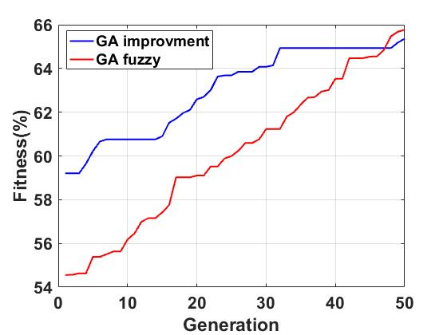
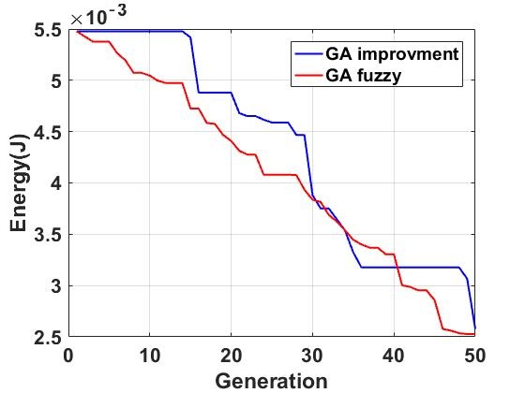
نتایج بر اساس 350 حسگر
کلیات تحقیق
مرور ادبیات موضوع
روش پیشنهادی
ارزیابی روش پیشنهادی
جمع‌بندی

Slide 35
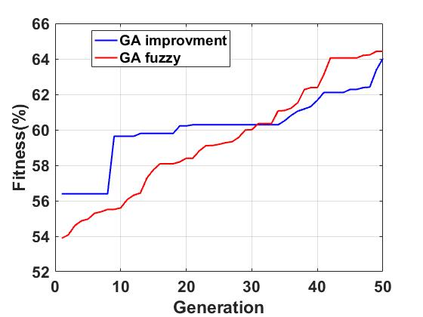
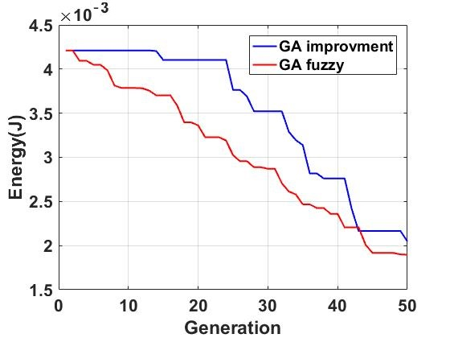
نتایج بر اساس 300 حسگر
کلیات تحقیق
مرور ادبیات موضوع
روش پیشنهادی
ارزیابی روش پیشنهادی
جمع‌بندی

Slide 36
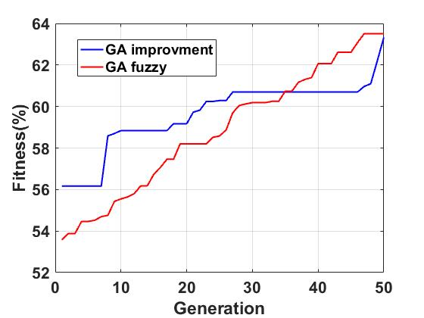
نتایج بر اساس 250 حسگر
کلیات تحقیق
مرور ادبیات موضوع
روش پیشنهادی
ارزیابی روش پیشنهادی
جمع‌بندی

Slide 37
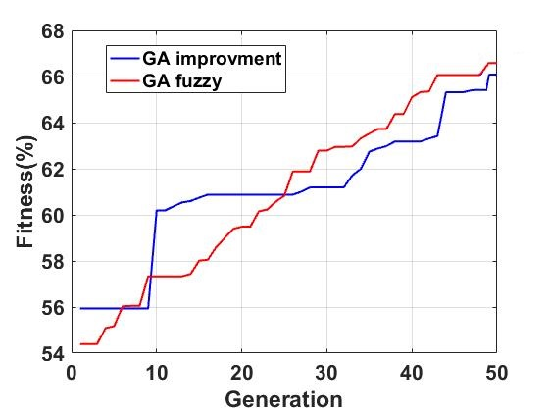
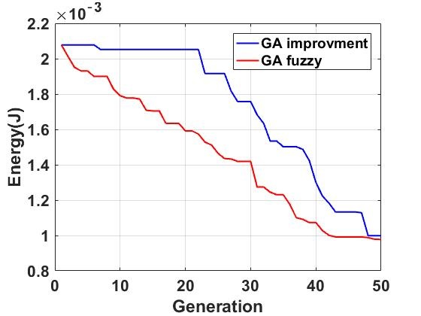
نتایج بر اساس 200 حسگر
کلیات تحقیق
مرور ادبیات موضوع
روش پیشنهادی
ارزیابی روش پیشنهادی
جمع‌بندی

Slide 38
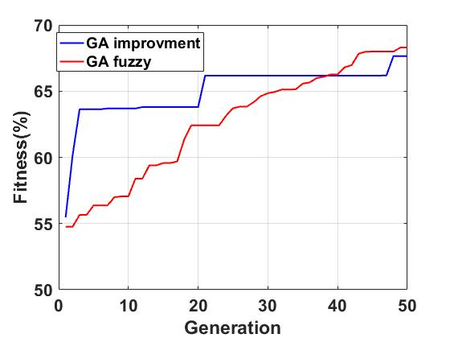
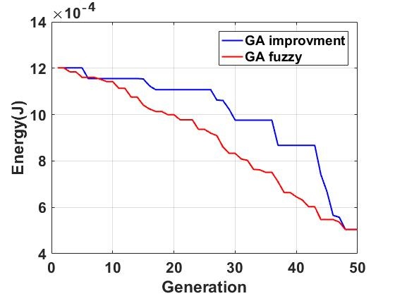
نتایج بر اساس 150 حسگر
کلیات تحقیق
مرور ادبیات موضوع
روش پیشنهادی
ارزیابی روش پیشنهادی
جمع‌بندی

Slide 39
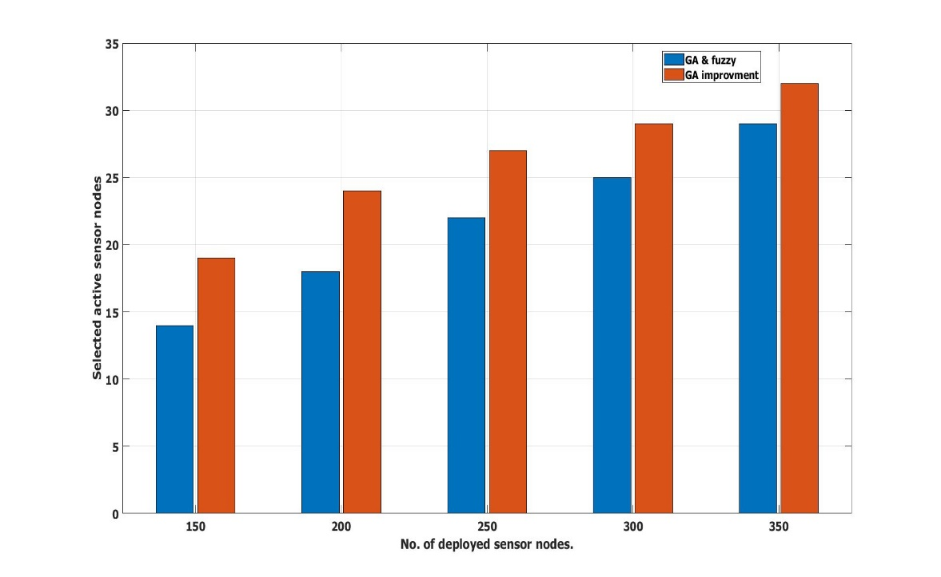
مقایسه تعداد گره های فعال در هر دو الگوریتم
کلیات تحقیق
مرور ادبیات موضوع
روش پیشنهادی
ارزیابی روش پیشنهادی
جمع‌بندی
بر اساس این رابطه میتوان به خوبی تعداد گره های فعال را مشاهده نمود . بر اساس این نمودار گره های فعال در تمامی تعداد گره ها در الگوریتم پیشنهادی نسبت به الگوریتم مورد مقایسه کمتر میباشد که نشان از برتری الگوریتم پیشنهادی دارد که با کمترین تعداد گره ها می تواند بیشترین پوشش و کمترین انرژی در شبکه را ایجاد کند .

Slide 40
ارزیابی الگوریتم ردیابی هدف
کلیات تحقیق
مرور ادبیات موضوع
روش پیشنهادی
ارزیابی روش پیشنهادی
جمع‌بندی
نام پارامتر | مقدار
گره های شبکه | TPR2420CA, Telos-B
انرژی مصرف شده در گره حالت Sleep | 5.1 µJ
انرژی مصرف شده در گره حالت Active | 1.8 mJ
ماژول حسگر استفاده شده | ToughSonic 70 Ultrasonic Sensor
مجموع انرژی اولیه موجود در یک گره | 28620 J
محدوده محیط مورد بررسی شبیه سازی شماره 1 | 500 * 500 Meter
تعداد گره در شبیه سازی شماره 1 | 350
محدوده محیط مورد بررسی شبیه سازی شماره 2 | 350 * 350 Meter
تعداد گره ها شبیه سازی شماره 2 | 225
برای ارزیابی الگوریتم ردیابی هدف در روش پیشنهادی ابتدا شبیه سازی با استفاده از الگوریتم پیشنهادی و سپس با استفاده از الگوریتم LPNA انجام شده است.
برای شبیه­سازی بهتر و نزدیک به واقعیت ملزم به استفاده از یک­سری فرضیات بودیم که تمامی آن­ها در جدول روبرو قابل مشاهده است این فرضیات براساس مشخصات گره Telos-B می باشد.

Slide 41
مراحل انجام الگوریتم و شبیه سازی
کلیات تحقیق
مرور ادبیات موضوع
روش پیشنهادی
ارزیابی روش پیشنهادی
جمع‌بندی
نحوه­ی شبیه سازی بدین صورت است که ابتدا گره های مرزی در محیط مستقر شده و سپس باقی گره ها به صورت تصادفی در محیط پخش می­شوند، در مرحله بعد اهداف از نقاط و در زمان های مختلف وارد محیط می­شوند و با سرعت و جهت تصادفی شروع به حرکت می­کنند.
پس از ورود هر هدف و تشخیص ورود توسط گره ها مرزی یک پیام همه پخشی از گره هایی که متوجه ورود هدف شده اند به خوشه های نزدیک ارسال می شود، سرخوشه ها پس از دریافت این پیام برای یک لحظه تمامی گره های خوشه خود را روشن کرده و مختصات دقیق هدف ها را محاسبه کرده و به همراه اطلاعات مربوط به گره های خوشه خود (تعداد گره های موجود در خوشه، انرژی باقیمانده در هر گره) برای ایستگاه مرکزی می فرستند، ایستگاه با استفاده از اطلاعات دریافت شده و به کمک الگوریتم تصمیم گیری وضعیت جدید گره ها را محاسبه و به سرخوشه ها اطلاع می دهد، این روند تا اتمام انرژی 50 درصد گره ها در شبکه ادامه پیدا خواهد کرد

Slide 42
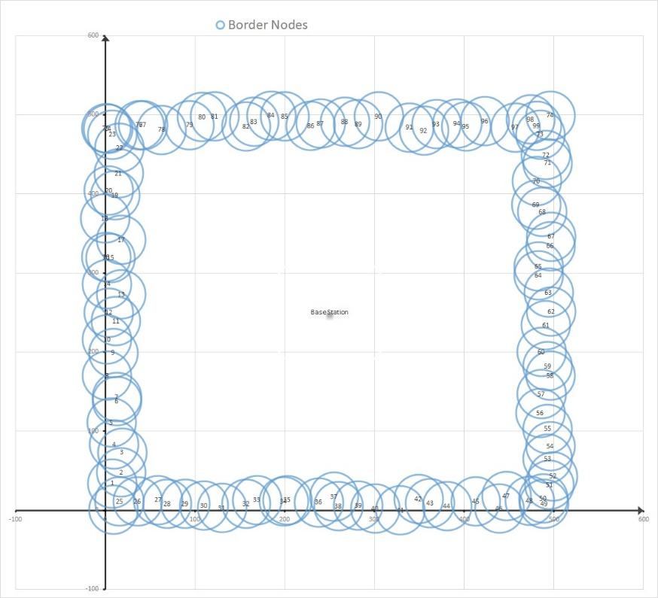
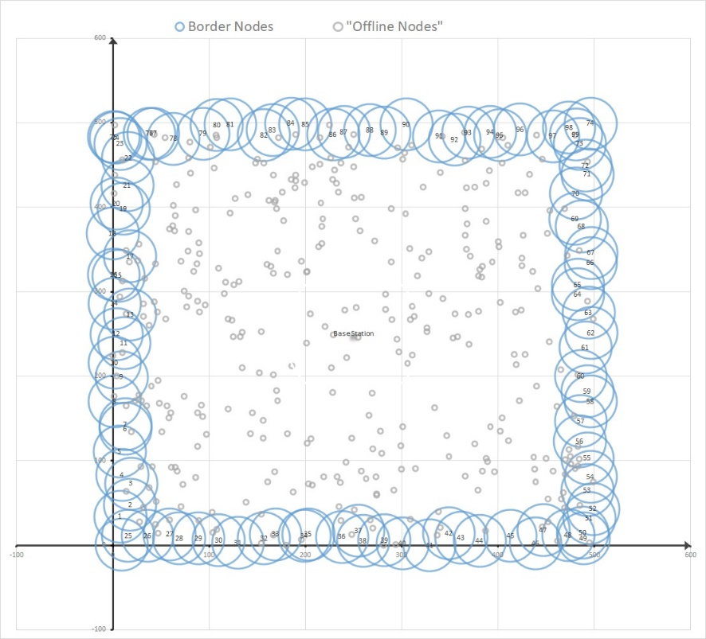
شبیه سازی شماره 1
کلیات تحقیق
مرور ادبیات موضوع
روش پیشنهادی
ارزیابی روش پیشنهادی
جمع‌بندی

Slide 43
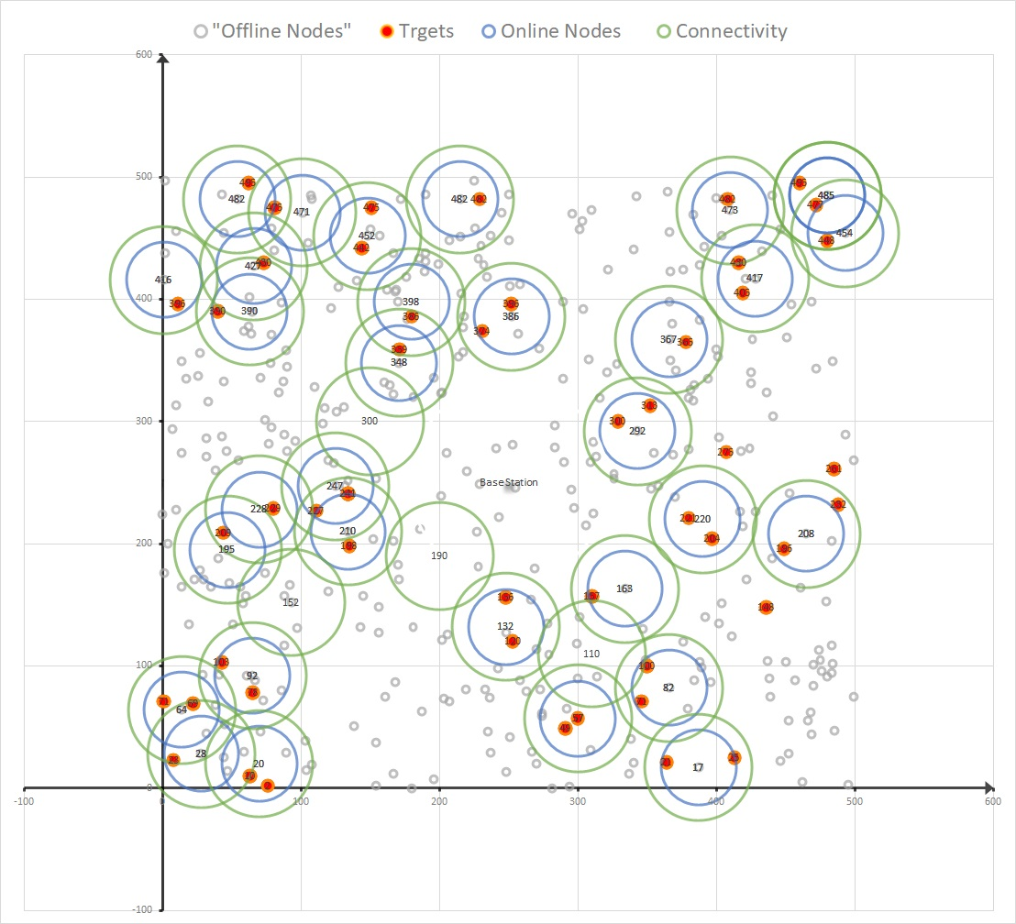
نمایش شبیه سازی شماره 1
کلیات تحقیق
مرور ادبیات موضوع
روش پیشنهادی
ارزیابی روش پیشنهادی
جمع‌بندی
در شبیه سازی شماره 1 در لحظه 4000 تعداد 43 هدف در محیط قرار دارد و گرهای های روشن براساس تصمیم اعلام شده فعال شده اند.

Slide 44
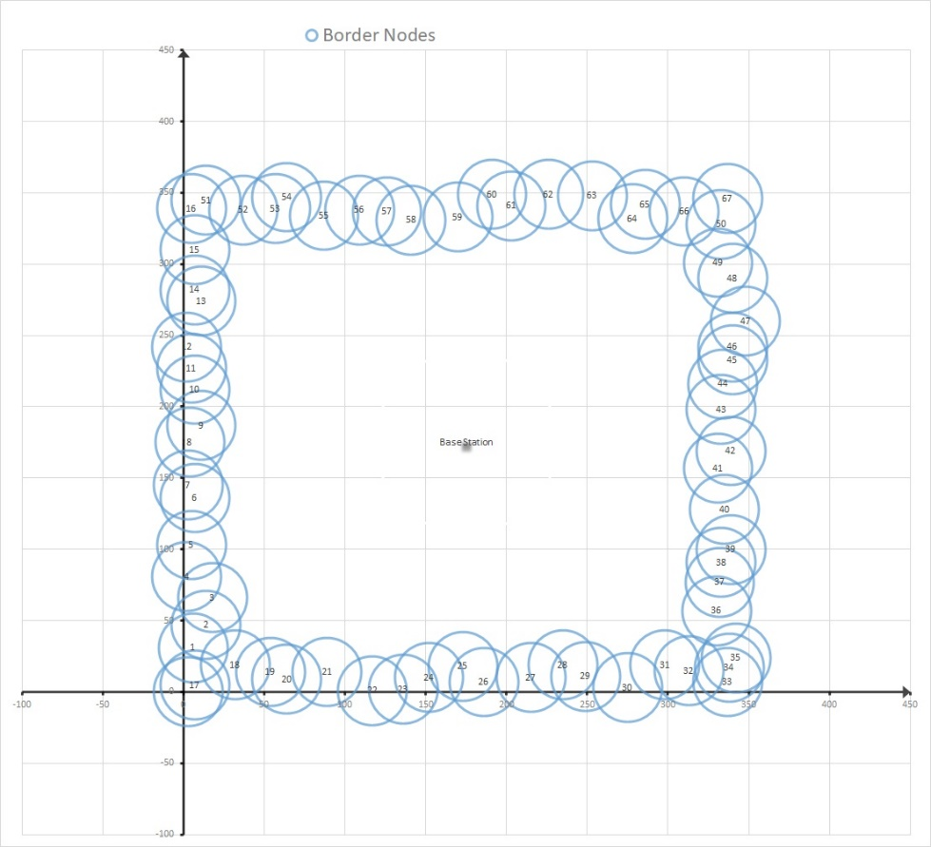
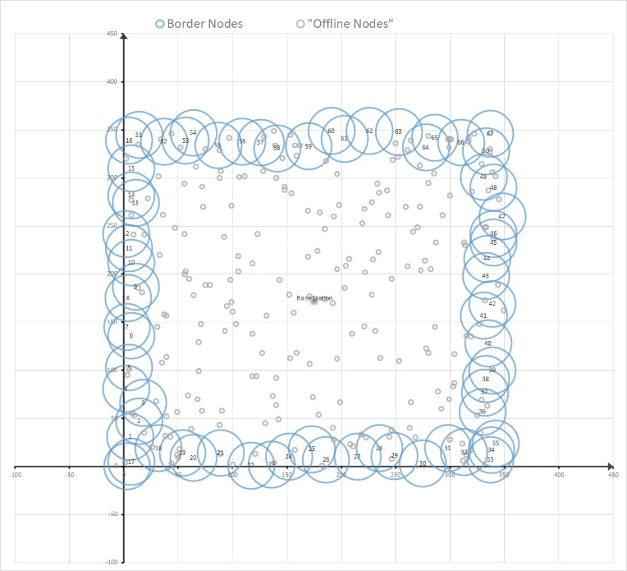
شبیه سازی شماره 2
کلیات تحقیق
مرور ادبیات موضوع
روش پیشنهادی
ارزیابی روش پیشنهادی
جمع‌بندی

Slide 45
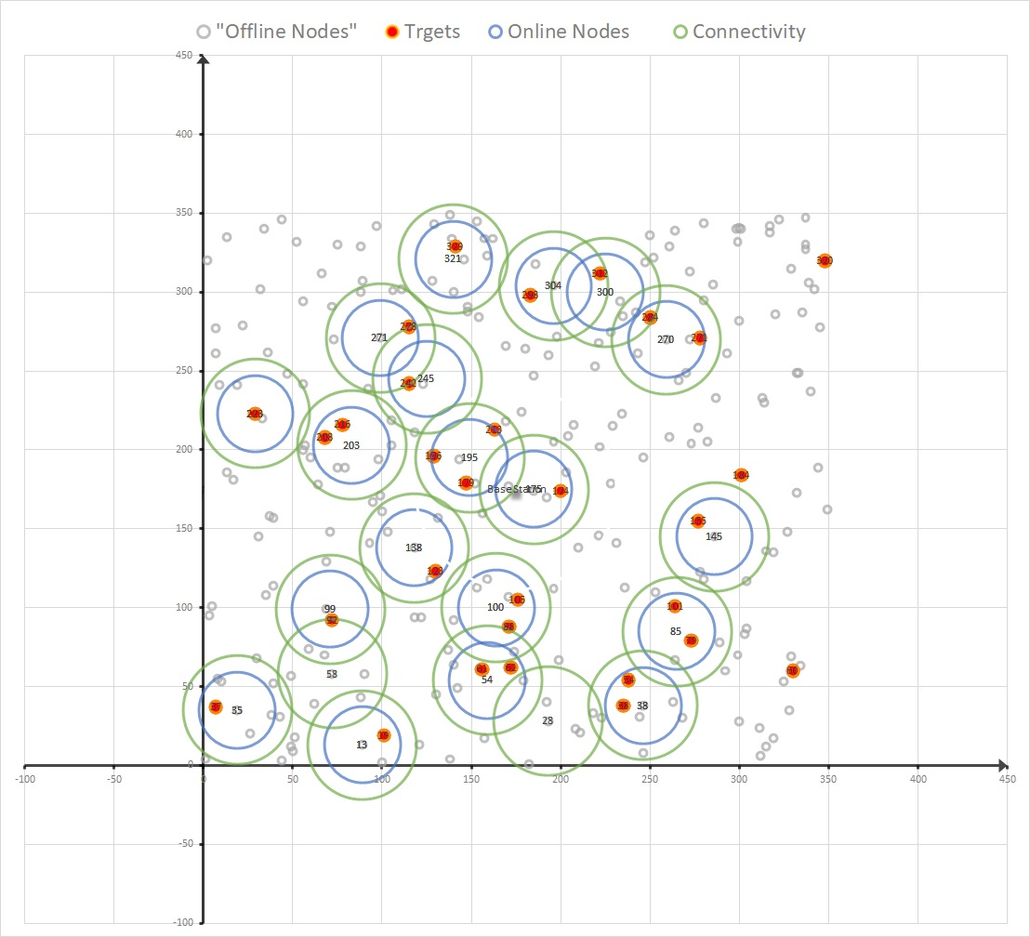
نمایش شبیه سازی شماره 2
کلیات تحقیق
مرور ادبیات موضوع
روش پیشنهادی
ارزیابی روش پیشنهادی
جمع‌بندی
در لحظه 4000 در شبیه سازی شماره 2 تعداد 26 هدف در محیط قرار دارد و گرهای های روشن براساس تصمیم اعلام شده فعال شده اند.

Slide 46
مقایسه میزان مصرف انرژی بر حسب زمان
کلیات تحقیق
مرور ادبیات موضوع
روش پیشنهادی
ارزیابی روش پیشنهادی
جمع‌بندی

Slide 47
مقایسه زمان مرگ اولین گره
کلیات تحقیق
مرور ادبیات موضوع
روش پیشنهادی
ارزیابی روش پیشنهادی
جمع‌بندی

Slide 48
نتیجه گیری
کلیات تحقیق
مرور ادبیات موضوع
روش پیشنهادی
ارزیابی روش پیشنهادی
جمع‌بندی
هر شبکه حسگر، مجموعه­ای شامل گره­های کوچک می­باشند که هر گره یک حسگر بی­سیم را شامل می­شود بعلاوه هر شبکه حسگر یک ایستگاه پایه مرکزی دارد که اطلاعات محیط را جمع­آوری می­کند.
شبکه حسگر با محیط فیزیکی در تعامل است. هر گره این قابلیت را دارد که اطلاعات محیط فیزیکی شامل دما، رطوبت، فشار، دود و غیره را درک کند و درنهایت داده­ها را به ایستگاه پایه مرکزی مخابره کند.
گره­های حسگر، بی­سیم هستند و گره­ها از طریق فرکانس رادیویی با یکدیگر و ایستگاه پایه ارتباط برقرار می­کنند. اندازه حسگرهای بی­سیم از لحاظ فیزیکی بسیار کوچک هستند و دارای محدودیت­هایی در قدرت پردازش، ظرفیت حافظه، منبع تغذیه و غیره می­باشند، محدودیت­های مذکور چالش­هایی را بوجود آورده است که منشأ بسیاری از مباحث پژوهشی مطرح در این زمینه است.

Slide 49
نتیجه گیری
کلیات تحقیق
مرور ادبیات موضوع
روش پیشنهادی
ارزیابی روش پیشنهادی
جمع‌بندی
چالش این نوع شبکه ها زمانی افزایش میابد که نیاز به پوشش دهی اهداف متحرک در این نوع از شبکه ها باشد و با توجه به محدودیت انرژی باید بتوان با کمترین تعداد گره های فعال بیشترین پوشش دهی برای اهداف متحرک ایجاد نمود که هم پوشش دهی این گره ها افزایش یابد و هم گره های فعال بتوانند در شعاع رادیوی یکدیگر قرار گیرند تا بتوانند اطلاعات را از اهداف متحرک دریافت کرده و به ایستگاه مرکزی ارسال کنند .
بر این اساس در این پژوهش برای تعیین گره های روشن ابتدا به بررسی رابطه ریاضی و تابع برازندگی بر اساس اهداف چندگانه پرداخته شد در این مرحله پارامترهای اصلی در این زمینه مورد بررسی قرار گرفت و رابطه ریاضی بر اساس این اهداف محاسبه شد . سپس با استفاده از الگوریتم ترکیبی ژنتیک و فازی به ارائه روشی برای تعیین گره های روشن در شبکه پرداخته شد به طوری که بیشترین پوشش دهی و کمترین انرژی را شامل شود . بر اساس نتایج بدست امده بر اساس پارامترهای مورد بررسی الگوریتم پیشنهادی توانست گره هایی به عنوان گره های فعال انتخاب کند که بیشترین پوشش و کمترین میزان انرژی در شبکه را نشان دهد .

Slide 50
راهکارهای آتی
کلیات تحقیق
مرور ادبیات موضوع
روش پیشنهادی
ارزیابی روش پیشنهادی
جمع‌بندی
به عنوان کار­های پیشنهادی و آتی می­توان موارد زیر اشاره کرد:
1-بهبود الگوریتم ارائه شده با ترکیب با الگوریتم های دیگر
2-استفاده از رویکردهای تکاملی دیگر مانند زنبور عسل و رقابت استعماری
3-استفاده از این الگوریتم برای بهینه سازی پارامترهای دیگر شبکه حسگر بیسیم

Slide 51


